Slide 1

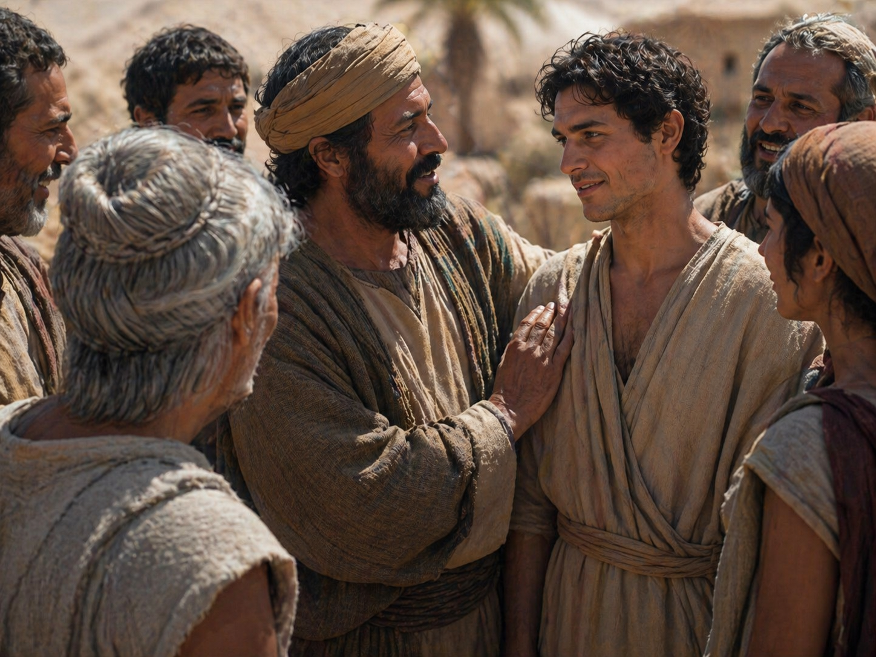
Fortaleciendo a Timoteo

Slide 2


Saludos y bienvenidos
Notes:
1. Bienvenida y saludos
Saluda a todos los estudiantes cuando se conecten a la clase en línea. Estas presentaciones pueden tomar un buen rato, ya que es la primera clase. Preséntate y comparte alguna información sobre tu trayectoria, tu biografía y tu trabajo en Academia Cristo.

Slide 3

Lección 1
Timoteo, te encargo…
Notes:
2. Introducción a Lección 1

Slide 4

Oración
Notes:
3. Oración de Apertura

Slide 5

Objetivos de la Lección 1
Introducir el curso, su estructura, su propósito, y el Proyecto final
Definir un “Timoteo.”
Leer y profundizar 1 Timoteo 1 con los ojos de un Sembrador.
Notes:
OBJETIVO #1: Introducir el curso, su estructura, su proyecto final.

Slide 6

Introducción al Curso
Fortaleciendo a Timoteo
Notes:
1. Introducción al curso
En este curso vamos a leer las dos cartas de Pablo a Timoteo. La idea es leer estas cartas con los ojos de un sembrador, viendo aplicaciones para el ministerio, para poder animar a otros, y para su andar con Dios en lo personal. Lo que más se espera es que vean que Cristo es la clave en todo.

Slide 7
Objetivos del Curso
Leeremos las dos cartas a Timoteo buscando aplicaciones para el sembrador y su grupo.
Compartiremos un testimonio y una exhortación Cristocéntrica, capaces de animar y fortalecer a un “Timoteo” y su grupo sembrador.
Identificaremos las características esenciales sobre la vida personal y ministerial de los que sirven en la obra del Evangelio.
Notes:
2. Objetivos del Curso:
Leeremos las dos cartas a Timoteo buscando aplicaciones para el sembrador y su grupo.
Compartiremos un testimonio y una exhortación Cristocéntrica, capaces de animar y fortalecer a un “Timoteo” y su grupo sembrador.
Identificaremos las características esenciales sobre la vida personal y ministerial de los que sirven en la obra del Evangelio.

Slide 8
La Gran Comisión
Educación Cristiana
Adoración Cristiana
Tu Comunidad Cristiana
Mi Vida Devocional en los Salmos
Identificación Espiritual Dos
Entendiendo a los Profetas
Fortaleciendo a Timoteo
Las Cartas del Nuevo Testamento
Intro. al Sermón Bíblico
Nivel Sembrador 10 CURSOS EN TOTAL
Notes:
3. Panorama del Nivel Sembrador – 10 cursos en total El Nivel Sembrador de Academia Cristo fue diseñado con el Sembrador en mente según la Ruta Cristo y los Cinco Hábitos del Grupo Sembrador. Sin embargo, el material le serviría a cualquier creyente que desee sembrar la Palabra y apoyar en la obra de distinas maneras.
Los cursos: La Gran comisión; Educación Cristiana; Adoración Cristiana; Tu Comunidad Cristiana; Mi Vida Devocional en los Salmos; Identificación Espiritual Dos; Entendiendo a los Profetas; Fortaleciendo a Timoteo; Las Cartas del Nuevo Testamento; Introducción al Sermón Bíblico.

Slide 9

Proyecto Final – 3 partes
1.) Testimonio Personal
Desarrollar por escrito, por audio o video tu testimonio personal. ¿Cómo te ha salvado Dios? ¿Cómo ha obrado en tu vida? Compártelo con el Profesor y con su consejero.
Notes:
4. Proyecto Final – 3 partes
1)Testimonio Personal:
Desarrollar por escrito, por audio o video tu testimonio personal. ¿Cómo te ha salvado Dios? ¿Cómo ha obrado en tu vida? Compartirlo con el Profesor y si quiere con su consejero.

Slide 10
Proyecto Final – 3 partes
2.) Carta a un “Timoteo”
Escribir una carta a un “Timoteo” (una persona) en tu grupo que muestre potencial como líder. La carta hablará sobre el carácter de un líder espiritual, usando temas y pasajes de 1 y 2 Timoteo. ¿Qué es lo que ves en él o ella? Enfócate más en los dones espirituales y no solamente en los talentos.
Notes:
4. Proyecto Final – 3 partes
2) Carta a un “Timoteo”:
Escribir una carta a un “Timoteo” (alguien) en tu grupo que muestre potencial como líder La carta hablará sobre el carácter de un líder espiritual, usando temas y pasajes de 1 y 2 Timoteo. ¿Qué es lo que ve en él o ella? Enfócate más en lo espiritual, los dones, y los frutos del Espíritu, y no solamente en los talentos.

Slide 11
Proyecto Final – 3 partes
3.) Preguntas claves
Responder algunas preguntas acerca de temas clave en las dos cartas a Timoteo.
Notes:
4. Proyecto Final – 3 partes
3) Preguntas Clave:
Responder algunas preguntas acerca de temas clave en las dos cartas a Timoteo.

Slide 12
Esquema del Curso
Fortaleciendo a Timoteo –
8 lecciones
Notes:
5. Esquema del Curso: Fortaleciendo a Timoteo – 8 Lecciones

Slide 13
1 Timoteo 1
1
Te encargo, Hijo Timoteo
1 Timoteo 2
Orar, Varones, Mujeres
2
1 Timoteo 3
Requisitos para líderes
3
1 Timoteo 4
Un buen ministerio
4
Notes:
5. Esquema del Curso: Fortaleciendo a Timoteo – 8 Lecciones
1. (1 Timoteo 1) Te encargo, Hijo Timoteo
2. (1 Timoteo 2) Orar, Varones, Mujeres
3. (1 Timoteo 3) Requisitos para Líderes
4. (1 Timoteo 4) Un Buen Ministerio

Slide 14
1 Timoteo 5
5
Viudas y Ancianos
1 Timoteo 6 y contexto de 2 Timoteo
Contentamiento y la Buena batalla
6
2 Timoteo 1-2
El Ministerio Cristo céntrico
7
2 Timoteo 3-4
Firme en las Escrituras
El ministerio es personal
8
Notes:
5. Esquema del Curso: Fortaleciendo a Timoteo – 8 Lecciones
5. (1 Timoteo 5) Viudas y Ancianos
6. (1 Timoteo 6 y contexto de 2 Timoteo) Contentamiento y la Buena Batalla
7. (2 Timoteo 1-2) El Ministerio Cristo Céntrico
8. (2 Timoteo 3-4) Firme en las Escrituras / El Ministerio es Personal

Slide 15
Objetivos de la Lección 1
Introducir el curso, su estructura, su propósito, y el Proyecto final
Definir un “Timoteo.”
Leer y profundizar 1 Timoteo 1 con los ojos de un Sembrador.
Notes:
OBJETIVO #2: Definir un “Timoteo”

Slide 16

Según tu investigación,
¿quién es Timoteo?
Notes:
1. Según tu investigación, ¿Quién es Timoteo?
Permite que los estudiantes contestan.

Slide 17
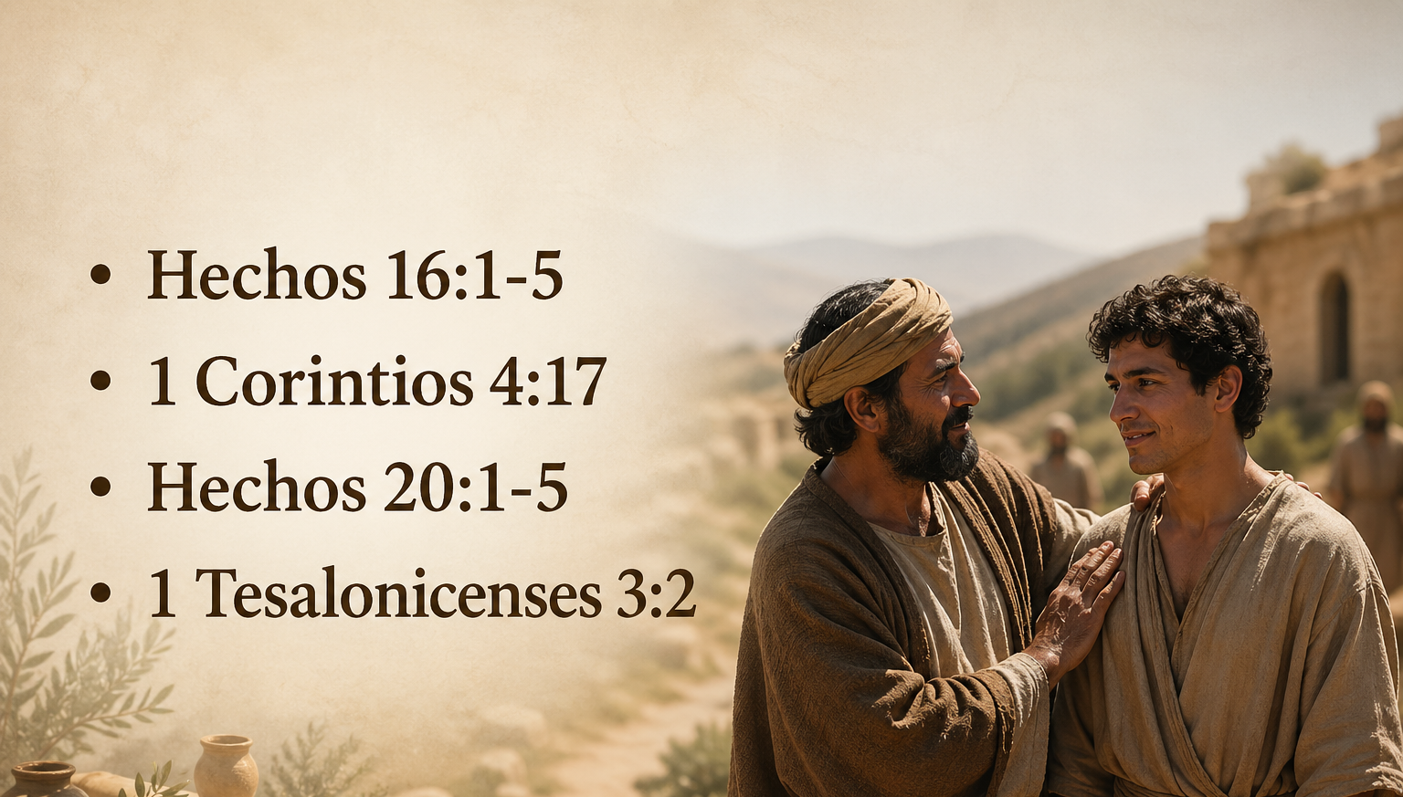
Hijo Timoteo
Hechos 16:1-5
1 Corintios 4:17
Hechos 20:1-5
1 Tesalonicenses 3:2
Notes:
1. Según tu investigación, ¿Quién es Timoteo?
Hechos 16:1-5 – En Listra, (Turquía, hoy en día), Pablo conoció a Timoteo, discípulo, hijo de judía cristiana y padre griego. Hablaban bien de él.
1 Corintios 4:17 –Pablo lo envió como su representante, le llama su hijo amado y fiel en el Señor.
Hechos 20:1-5 – Timoteo acompañó a Pablo en varias etapas de sus viajes misioneros.
1 Tesalonicenses 3:2- Otra vez Pablo lo manda como su representante para animar a una iglesia. Le llama colaborador y servidor.

Slide 18
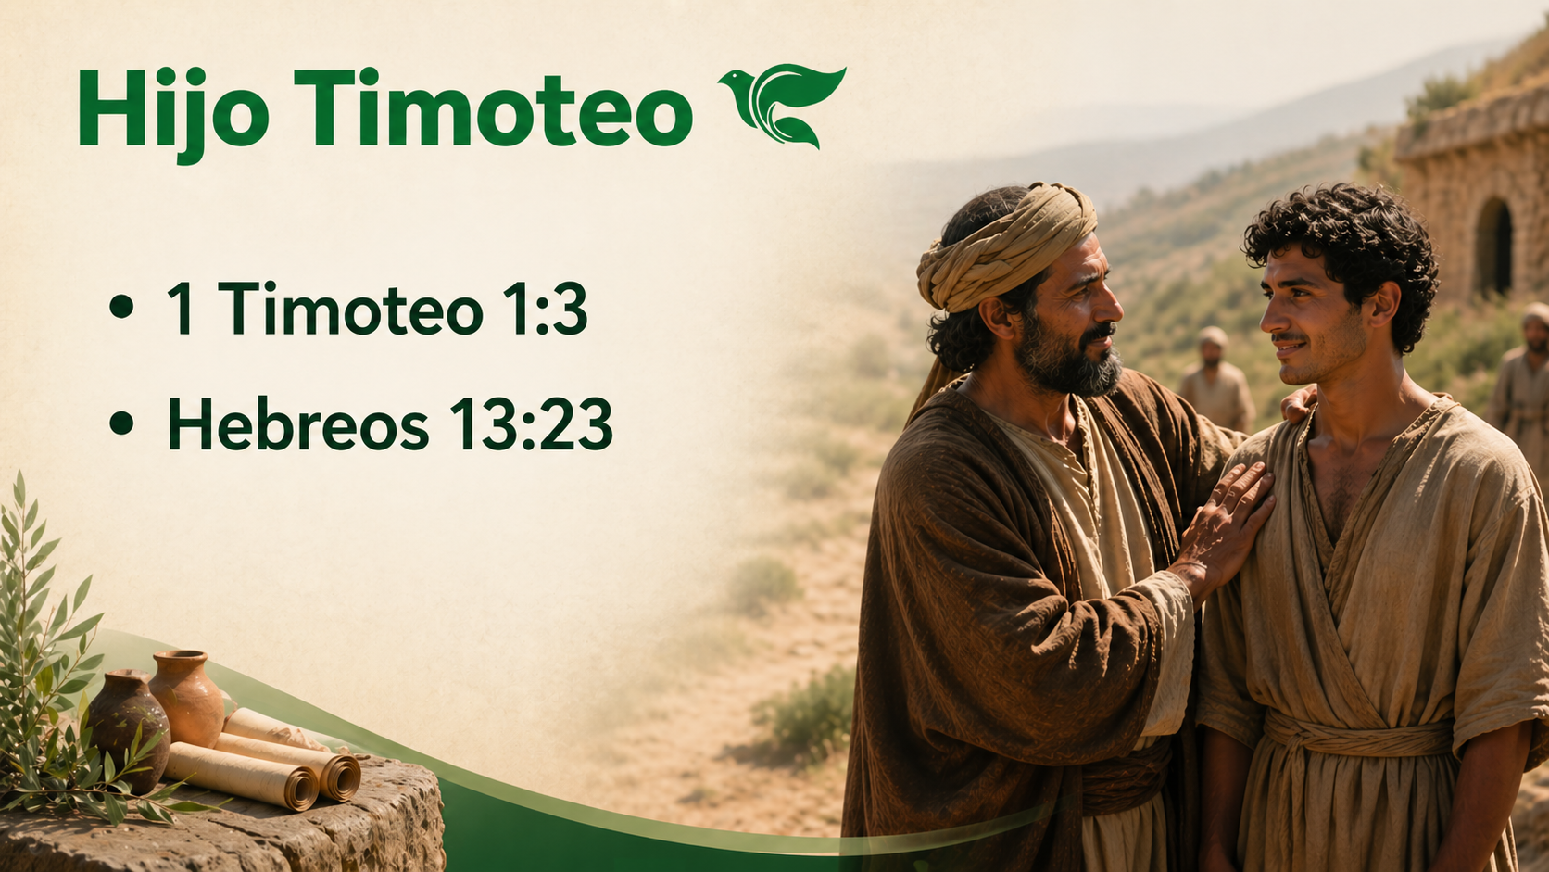
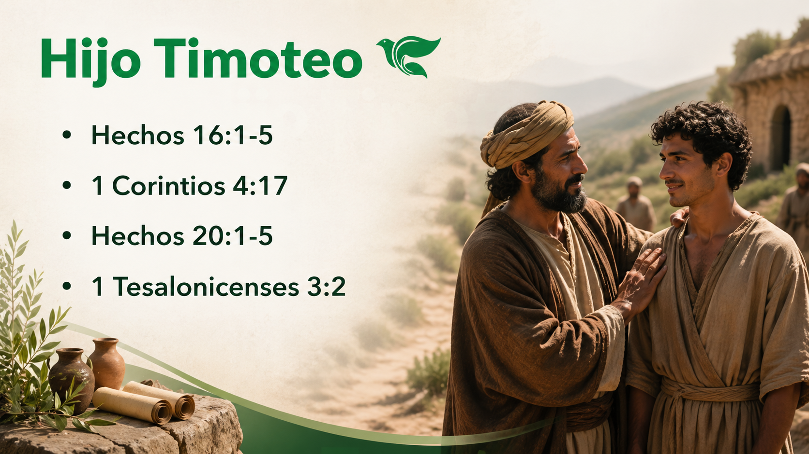
Hijo Timoteo
1 Timoteo 1:3
Hebreos 13:23
Notes:
1. Según tu investigación, ¿Quién es Timoteo?
1 Timoteo 1:3 – Pablo lo tiene en Éfeso para luchar contra la falsa enseñanza.
Hebreos 13:23 – Al parecer, pasó un tiempo en la cárcel.

Slide 19
Según su consejero,
¿qué es un “Timoteo” en el contexto de Academia Cristo?
Notes:
2. Según su consejero: ¿Qué es un “Timoteo” en el contexto de Academia Cristo?
Permite que los estudiantes contestan.
Un Timoteo es simplemente una persona, hombre o mujer, que estudia la Biblia con usted y le apoya en la obra.
Lo idóneo en muchos casos es invitarle a estudiar con Academia Cristo también. Con tiempo puede ir involucrándose en la obra.
Es alguien de confianza, de buen carácter, estudioso de la Palabra, con deseos de servir.

Slide 20
Objetivos de la Lección 1
Introducir el curso, su estructura, su propósito, y el Proyecto final
Definir un “Timoteo.”
Leer y profundizar 1 Timoteo 1 con los ojos de un Sembrador.
Notes:
OBJETIVO #3: Leer y profundizar 1 Timoteo 1 con ojos de un sembrador

Slide 21
1 Timoteo 1:1-2
Yo, Pablo, apóstol de Jesucristo por mandato de Dios nuestro Salvador, y del Señor Jesucristo, que es nuestra esperanza, ² a Timoteo, verdadero hijo en la fe: Recibe gracia, misericordia y paz de Dios nuestro Padre, y de Cristo Jesús nuestro Señor.
Notes:
1. 1 Timoteo 1:1-2 Yo, Pablo, apóstol de Jesucristo por mandato de Dios nuestro Salvador, y del Señor Jesucristo, que es nuestra esperanza, ² a Timoteo, verdadero hijo en la fe: Recibe gracia, misericordia y paz de Dios nuestro Padre, y de Cristo Jesús nuestro Señor.

Slide 22
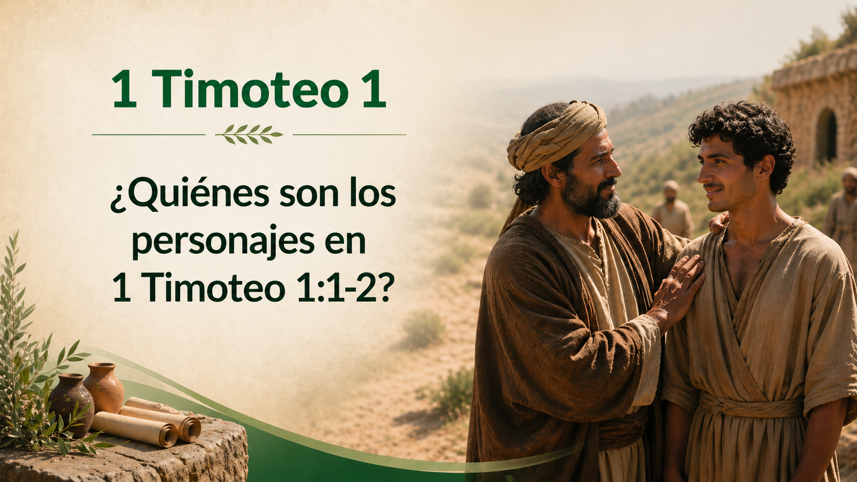
1 Timoteo 1
¿Quiénes son los personajes en 1 Timoteo 1:1-2?
Notes:
¿Quiénes son los personajes en 1 Timoteo 1:1-2?
Permite que los estudiantes contestan.
Pablo – apóstol de Jesucristo, por mandato de Cristo.
Jesucristo – se menciona 3 veces en este saludo. Esta sí es una carta cristiana. Pablo le dice Señor, nuestra Esperanza.
Dios Nuestro Salvador
Timoteo – Verdadero hijo en la fe.

Slide 23
1 Timoteo 1:1-2
¿Qué clase de saludo expresa Pablo?
Notes:
¿Qué clase de saludo expresa Pablo?
Permite que los estudiantes contestan.
Gracia, misericordia, y paz. El saludo de Pablo a Timoteo expresa una tierna preocupación por Timoteo en su difícil tarea. Pablo quiere que todas las ricas bendiciones de Dios auxilien, consuelen y sostengan a su representante mientras lleva a cabo su obra como el siervo escogido de Dios en Éfeso.
El propósito de este saludo es infundir confianza en Timoteo.

Slide 24
Leemos 1 Timoteo 1:3-7
³ Cuando fui a Macedonia, te rogué que te quedaras en Éfeso para que mandaras a algunos que no enseñaran una doctrina diferente, ⁴ ni prestaran atención a fábulas y genealogías interminables, que acarrean disputas más que la edificación de Dios que es por la fe. Y ahora te encargo lo mismo.
Notes:
2. 1 Timoteo 1:3-7 ³ Cuando fui a Macedonia, te rogué que te quedaras en Éfeso para que mandaras a algunos que no enseñaran una doctrina diferente, ⁴ ni prestaran atención a fábulas y genealogías interminables, que acarrean disputas más que la edificación de Dios que es por la fe. Y ahora te encargo lo mismo.

Slide 25
1 Timoteo 1:3-7
⁵ Pues el propósito de este mandamiento es el amor que nace de un corazón limpio, de una buena conciencia y de una fe sincera. ⁶ De estas cosas se han desviado algunos y se han apartado a palabrerías sin sentido; ⁷ pretenden ser doctores de la ley, aunque no entienden lo que dicen ni lo que afirman.
Notes:
⁵ Pues el propósito de este mandamiento es el amor que nace de un corazón limpio, de una buena conciencia y de una fe sincera. ⁶ De estas cosas se han desviado algunos y se han apartado a palabrerías sin sentido; ⁷ pretenden ser doctores de la ley, aunque no entienden lo que dicen ni lo que afirman.

Slide 26
1 Timoteo 1:3-7
¿Cuál es el contexto o la situación de la carta? (1:3-4)
Notes:
¿Cuál es el contexto o situación de la carta (1:3-4)?
Permite que los estudiantes contestan.
Pablo y Timoteo habían llegado a Éfeso. Luego Pablo siguió hasta Macedonia. En esa ocasión exhortó o amonestó a Timoteo en cuanto a los asuntos a los cuales se refiere esta sección. Así como Pablo dio a Timoteo consejos en aquella ocasión, en esta carta renueva o repite su consejo.

Slide 27
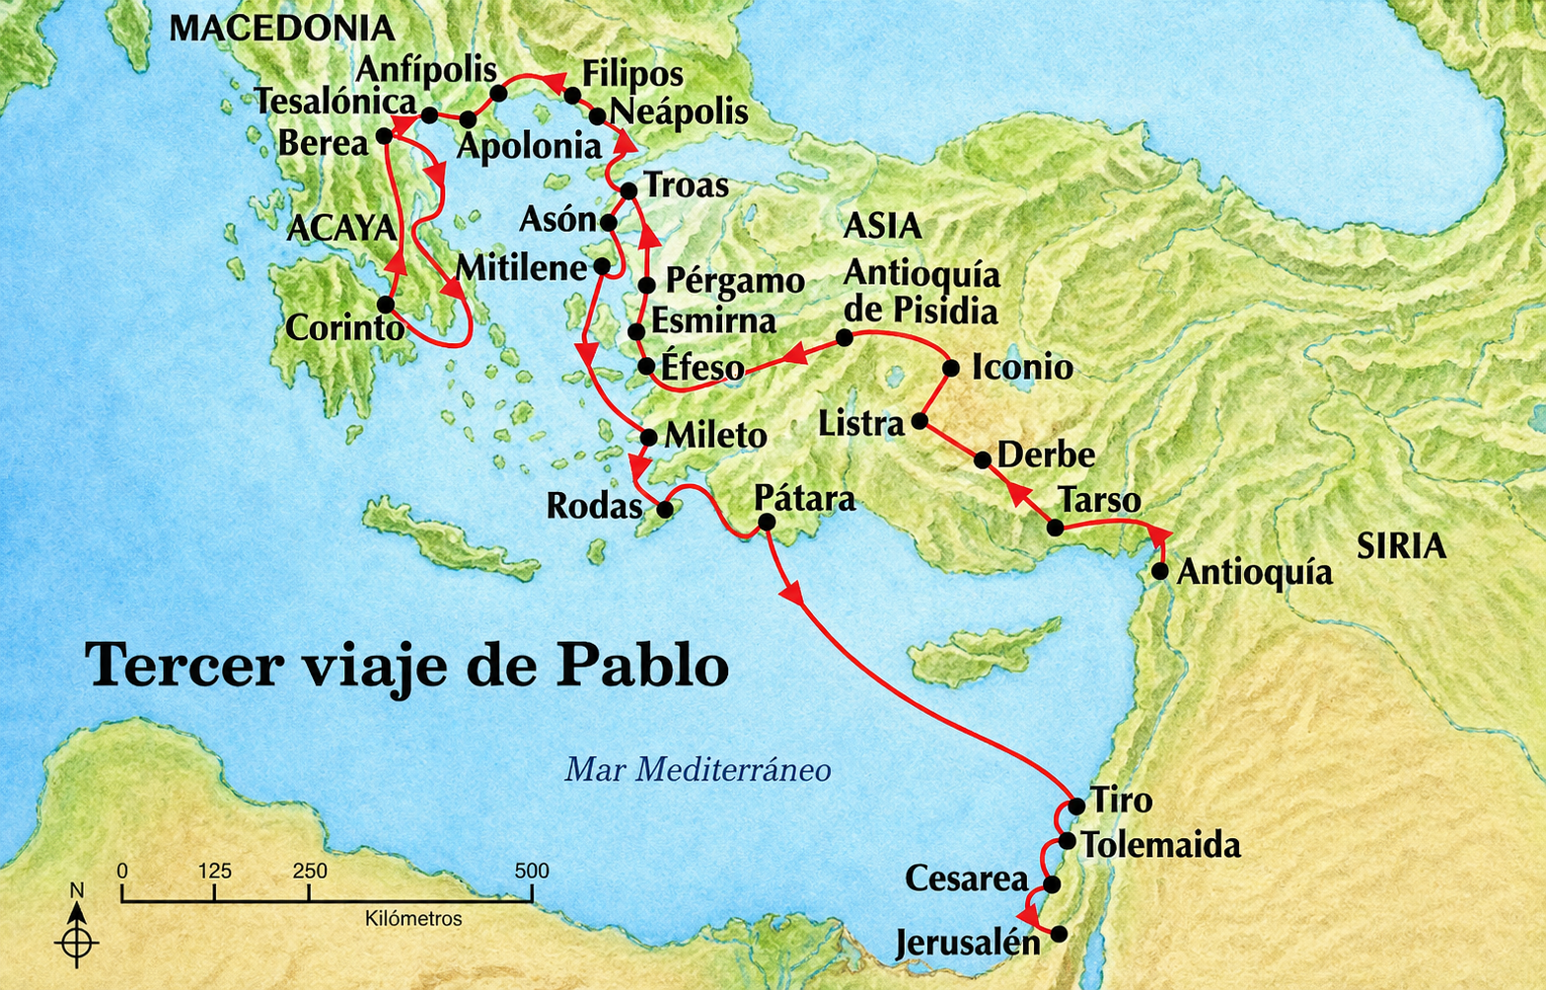
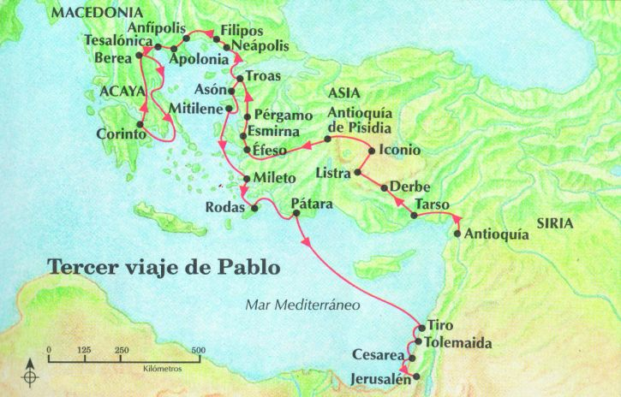
1 Timoteo 1:3-7
¿Cuál es el contexto o la situación de la carta? (1:3-4)
Notes:
Timoteo proviene de Listra.
Está en Éfeso
Pablo está por Macedonia.
Imagen: https://vidaesperanzayverdad.org/biblia/santa-biblia/nuevo-testamento/epistolas-de-pablo/cronologia-de-los-viajes-y-epistolas-de-pablo/

Slide 28
1 Timoteo 1:3-7
¿Cuáles son los problemas que surgen en este capítulo?
¿Qué solución propone Pablo?
Notes:
3. ¿Cuáles son los problemas que surgen en este capítulo? ¿Qué solución propone Pablo?
Permite que los estudiantes contestan.
Problema: Algunos se desviaron y se creen grandes profesores, pero enseñan mal la Palabra de Dios, otras doctrinas, con un enfoque en mitos y genealogías alargadas.
Solución: Pablo desea que Timoteo hable en amor con aquellos para que dejen su error.
Una aplicación para nosotros: Actualmente encontramos a muchos supuestos maestros de la religión y escritores de libros que no se contentan con las claras verdades del Evangelio. Se imaginan toda clase de invenciones necias. Otros buscan todo tipo de significado especial en la Biblia, saliendo con interpretaciones que son verdaderas tonterías. Quieren hablar como grandes autoridades. Sin embargo, con su supuesta sabiduría fracasan totalmente, no dan en el blanco. Esconden el mensaje de Cristo, el Salvador de los pecadores, detrás de todas sus preguntas y argumentos necios.

Slide 29
Leemos 1 Timoteo 1:8-11
⁸ Pero sabemos que la ley es buena, cuando se usa de manera legítima; ⁹ también sabemos que la ley no fue dada para el justo, sino para los transgresores y desobedientes, para los impíos y pecadores, para los irreverentes y profanos, para los parricidas y matricidas, para los homicidas,
Notes:
4. 1 Timoteo 1:8-11 ⁸ Pero sabemos que la ley es buena, cuando se usa de manera legítima; ⁹ también sabemos que la ley no fue dada para el justo, sino para los transgresores y desobedientes, para los impíos y pecadores, para los irreverentes y profanos, para los parricidas y matricidas, para los homicidas,

Slide 30
1 Timoteo 1:8-11
¹⁰ para los fornicarios, para los sodomitas, para los secuestradores, para los mentirosos y perjuros, y para todo lo que se oponga a la sana doctrina, ¹¹ según el glorioso evangelio del Dios bendito, que a mí se me ha encomendado.
Notes:
¹⁰ para los fornicarios, para los sodomitas, para los secuestradores, para los mentirosos y perjuros, y para todo lo que se oponga a la sana doctrina, ¹¹ según el glorioso evangelio del Dios bendito, que a mí se me ha encomendado.

Slide 31
1 Timoteo 1:8-11
Hagamos una lista de las clases de pecadores que necesitan la ley.
Y, ¿qué se hace con los que viven así sin arrepentirse?
Notes:
Hagamos una lista de las clases de pecadores que necesitan la ley.
Permite que los estudiantes contestan.
para los criminales y desobedientes
para los impíos y pecadores
para los profanos e inmundos
para los que matan a padre y madre
para los asesinos
para adúlteros y sodomitas
para secuestradores
para mentirosos y perjuradores
para los que enseñan doctrina falsa
Ahora, ¿qué se hace con los que viven así sin arrepentirse?
Permite que los estudiantes contestan.
Y con los que siguen viviendo así sin arrepentirse… ¿qué hacemos? Pues, aplicamos la ley como espejo y freno… Con la ley podemos exponer el pecado y refrenar el pecado. Y esto se aplica también al Viejo hombre en ti y en mí. En esta lista podemos reconocer los pecados y los impulsos del Viejo Adán nuestro. O sea, aplicamos la ley a nuestra carne.

Slide 32
1 Timoteo 1:8-11
¿Todavía necesitan los cristianos escuchar la ley de Dios? Explica tu respuesta.
Notes:
¿Todavía necesitan los cristianos escuchar la ley de Dios? Explicar tu respuesta:
Permite que los estudiantes contestan.
La ley sirve para llevar al arrepentimiento al incrédulo, preparándolo así para recibir el mensaje del evangelio. Pero con los creyentes, se puede usar para exponer y reprender el Viejo Adán que mora en el cristiano. Los primeros dos usos de la ley (espejo y freno) se le aplican al Viejo Tú.
Y así, la ley nos puede guiar (3er uso de la ley como guía) en la vida santa, en saber lo bueno y lo malo. Es una lámpara a los pies del nuevo ser en Cristo.
Pero la ley no sirve para salvar ni motivarnos. Lo que debe predominar para el cristiano es la motivación del evangelio para alimentar su Nuevo Hombre creado en Cristo Jesús.

Slide 33
1 Timoteo 1:12-17
¹² Doy gracias a Cristo Jesús nuestro Señor, que me fortaleció, porque me consideró fiel al ponerme en el ministerio, ¹³ aun cuando antes yo había sido blasfemo, perseguidor e injuriador; pero fui tratado con misericordia porque lo hice por ignorancia, en incredulidad.
Notes:
¹² Doy gracias a Cristo Jesús nuestro Señor, que me fortaleció, porque me consideró fiel al ponerme en el ministerio, ¹³ aun cuando antes yo había sido blasfemo, perseguidor e injuriador; pero fui tratado con misericordia porque lo hice por ignorancia, en incredulidad.

Slide 34
1 Timoteo 1:12-17
¹⁴ Pero la gracia de nuestro Señor fue más abundante con la fe y el amor que es en Cristo Jesús. ¹⁵ Esta palabra es fiel y digna de ser recibida por todos: Cristo Jesús vino al mundo para salvar a los pecadores, de los cuales yo soy el primero.
Notes:
¹⁴ Pero la gracia de nuestro Señor fue más abundante con la fe y el amor que es en Cristo Jesús. ¹⁵ Esta palabra es fiel y digna de ser recibida por todos: Cristo Jesús vino al mundo para salvar a los pecadores, de los cuales yo soy el primero.

Slide 35
1 Timoteo 1:12-17
¹⁶ Pero por esto fui tratado con misericordia, para que en mí, el primer pecador, Jesucristo mostrara toda su clemencia, para ejemplo de los que habrían de creer en él para vida eterna. ¹⁷ Por tanto, al Rey de los siglos, al inmortal e invisible, al único y sabio Dios, sean el honor y la gloria por los siglos de los siglos. Amén.
Notes:
¹⁶ Pero por esto fui tratado con misericordia, para que en mí, el primer pecador, Jesucristo mostrara toda su clemencia, para ejemplo de los que habrían de creer en él para vida eterna. ¹⁷ Por tanto, al Rey de los siglos, al inmortal e invisible, al único y sabio Dios, sean el honor y la gloria por los siglos de los siglos. Amén.

Slide 36
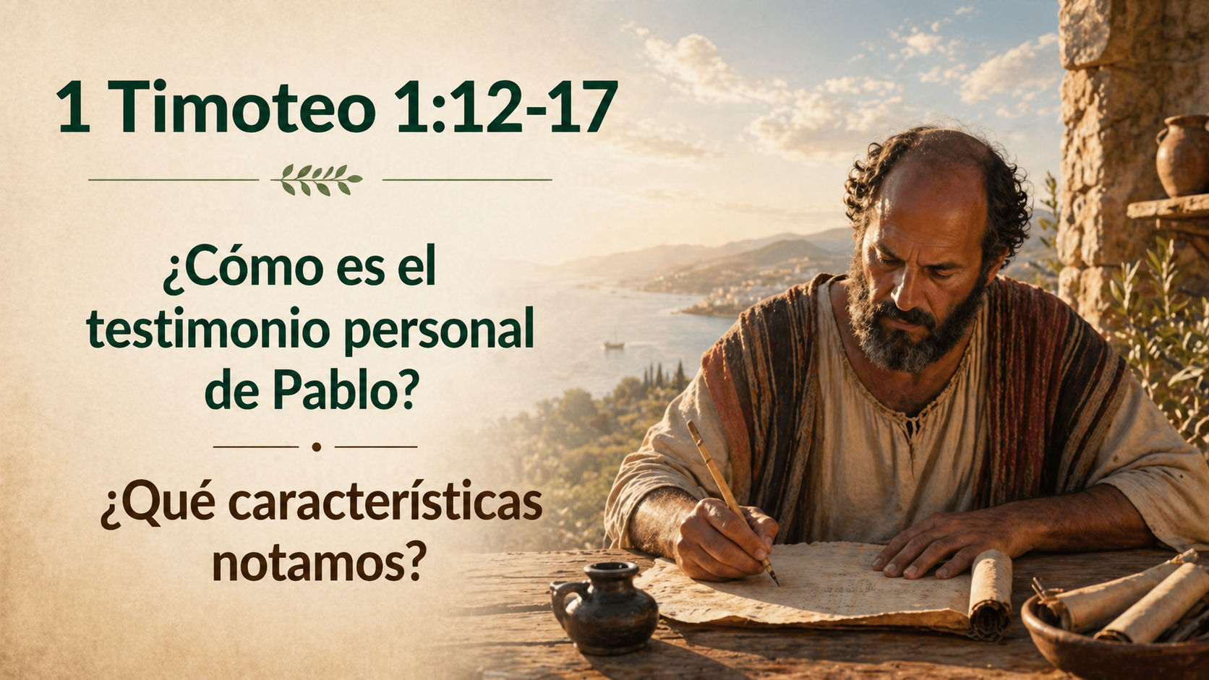
1 Timoteo 1:12-17
¿Cómo es el testimonio personal de Pablo? ¿Qué características notamos?
Notes:
¿Cómo es el testimonio personal de Pablo? ¿Qué características notamos?
Permite que los estudiantes contestan.
Toda la gloria es para Dios. Él me puso en el ministerio, y me fortaleció. Misericordia…gracia… fe y amor… Cristo vino… Se enfoca en la obra de Dios, dejando en claro que Dios es Él que todo lo hizo.
Pablo es humilde, honesto, vulnerable. No esconde lo que era. Tampoco no da detalles no necesarios.

Slide 37
1 Timoteo 1:12-17
¿Cuál es su testimonio personal? TAREA
En 8 días va a entregar por escrito o por audio su testimonio personal. ¿Cómo le salvó Dios? ¿De qué le ha salvado? ¿Ahora qué ha obrado Dios en su vida?
Esto viene siendo la primera parte de su proyecto final.
Notes:
¿Cuál es su testimonio personal?
TAREA: En 8 días, va a entregar por escrito o por audio su testimonio personal.
Preguntas a considerar:
¿De qué te ha salvado? ¿Cómo le salvó Dios? ¿Qué ha obrado Dios en su vida?

Slide 38
Sugerencias - El Testimonio
Tu testimonio es obra de Dios
Enfatizar SU obra, SU poder, no el tuyo, “Ustedes no me eligieron a mi…”
Tus heridas y fallas hacen ver bien a Dios.
No es una competencia.
Utiliza la Biblia y términos espirituales – misericordia, gracia.
Notes:
Unas sugerencias:
Recuerden – Tu testimonio es obra de Dios. Es un testimonio de lo que Dios ha hecho por uno. No es para presumir. No eres el protagonista. Dios lo es.
Enfatizar SU obra, SU poder, no el tuyo, “Ustedes no me eligieron a mí.”
Seamos humildes, vulnerables y honestos como Pablo. Pero tampoco no hay que compartir detalles íntimos que van a causar que otros tropiecen. Tues heridas y fallas hacen ver bien a Dios.
Los testimonios vienen de muchas formas. No es una competencia.
Tu testimonio no es el evangelio. Pero tu testimonio puede ser evidencia del poder el evangelio en uno, como en el caso de Pablo.
Utiliza la Biblia y términos espirituales – misericordia, gracia.

Slide 39
1 Timoteo 1:18-20
¹⁸ Timoteo, hijo mío, te encargo este mandamiento para que, conforme a las profecías que antes se hicieron acerca de ti, presentes por ellas la buena batalla
Notes:
¹⁸ Timoteo, hijo mío, te encargo este mandamiento para que, conforme a las profecías que antes se hicieron acerca de ti, presentes por ellas la buena batalla

Slide 40
1 Timoteo 1:18-20
¹⁹ y mantengas la fe y la buena conciencia, que por desecharlas algunos naufragaron en cuanto a la fe, ²⁰ entre ellos Himeneo y Alejandro, a quienes entregué a Satanás para que aprendan a no blasfemar.
Notes:
¹⁹ y mantengas la fe y la buena conciencia, que por desecharlas algunos naufragaron en cuanto a la fe, ²⁰ entre ellos Himeneo y Alejandro, a quienes entregué a Satanás para que aprendan a no blasfemar.

Slide 41
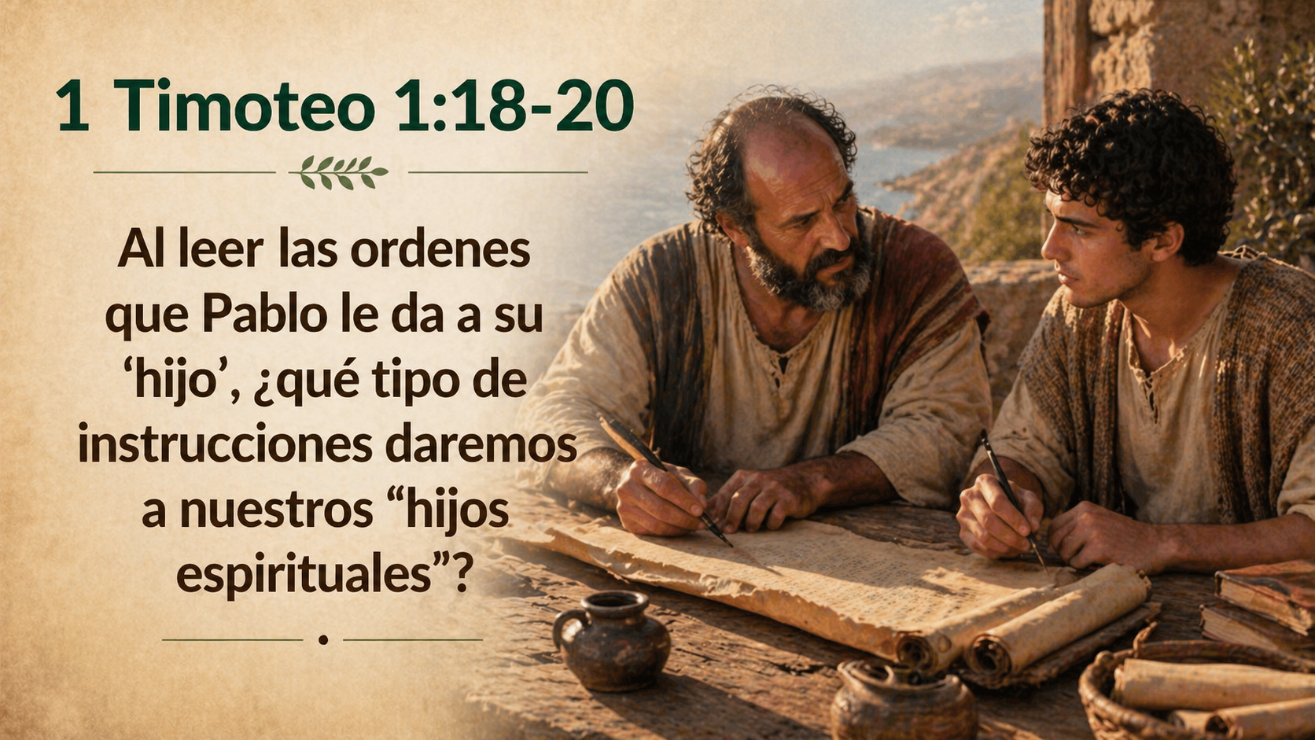
1 Timoteo 1:18-20
Al leer las ordenes que Pablo le da a su ‘hijo’, ¿qué tipo de instrucciones daremos a nuestros “hijos espirituales”?
Notes:
Al leer las ordenes que Pablo le da a su ‘hijo’, ¿qué tipo de instrucciones daremos a nuestros “hijos espirituales”?
Permite que los estudiantes contestan.
A luchar, a no perder la fe…
No “naufragarse”
El ejemplo de Pablo también nos enseña la necesidad de la disciplina fraternal. Tuvo que “entregar” a unos a Satanás. Es como excomulgar, hacerles saber que, por su pecado persistente ya no son miembros de la congregación.
De esta forma nosotros también podemos animar a los “timoteos,” a los líderes bajo nuestro cargo. Igual los consejeros animarán a los sembradores así.

Slide 42

Tarea
Ver el video 2
Leer 1 Timoteo 2 en sus Biblias
Investigar: ¿Quién fue el Emperador romano en el año 64-65 d.C?
Enviar su testimonio personal al Profe por escrito, audio o video dentro de 8 días.
Notes:
La Tarea
Ver el video 2: https://youtu.be/Q-Ru79bQl44?si=w12-HPQb-47Y9jsN
Leer 1 Timoteo 2 en sus Biblias.
Investigar: ¿Quién fue el Emperador romano en el año 63-65 d.C.?
Enviar su testimonio personal al Profe por escrito, audio o video dentro de 8 días.

Slide 43
Oración o bendición
Notes:
Oración o Bendición

Slide 44
Despedida
Notes:
Despedida

Slide 45

ACADEMIA
CRISTO

